Slide 1
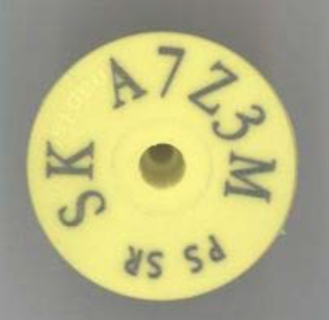
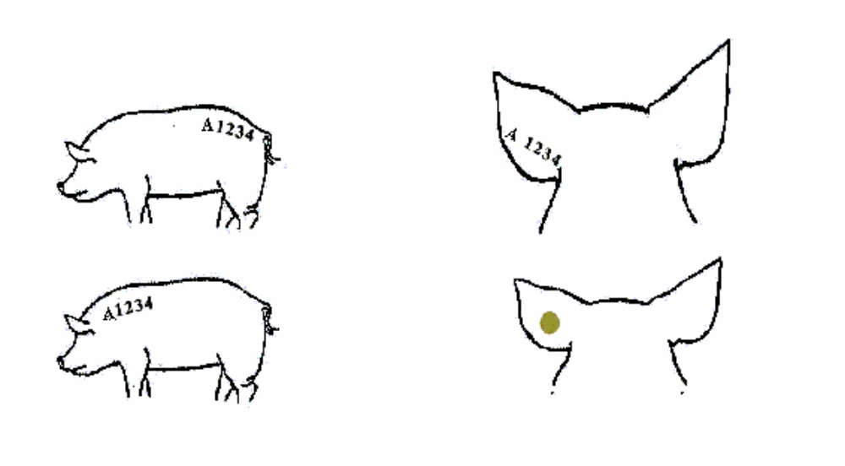

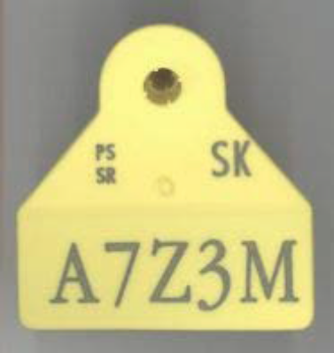
Postup registrácie chovov s jednou ošípanou na domácu spotrebu

Slide 2
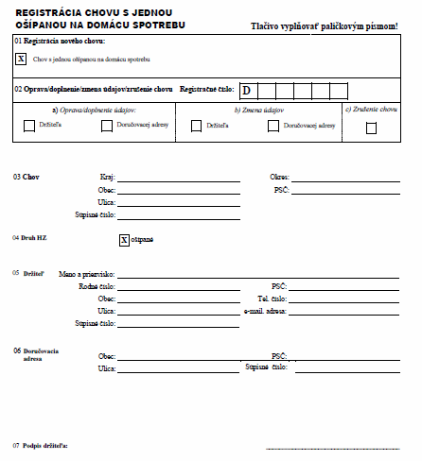
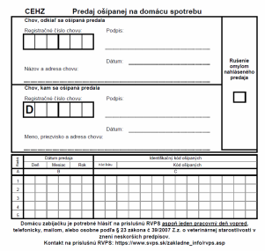
1. Registrácia chovov s 1 ošípanou na domácu spotrebu – chovateľ už chová jednu ošípanú
A) Registrácia
Registrácia chovu – chovateľ vyplní tlačivo na registráciu chovu s 1 ošípanou, tlačivo zašle do CEHZ
Neregistrovaný chovateľ chová 1 ošípanú
Musí vyplniť tlačivo „Registrácia chovu s jednou ošípanou na domácu spotrebu“
B) Ďalší nákup ošípanej
Registrovaný chovateľ v CEHZ (predávajúci)
CEHZ pridelí registračné číslo chovu „D“
Vyplnené tlačivo zašle do CEHZ
Predávajúci zasiela do CEHZ 2 tlačivá („Hlásenie zmien“ a „Predaj“)
Hlásenie zmien v chove ošípaných – zasiela chovateľ do 10. dňa nasledujúceho mesiaca
CEHZ
Predaj ošípanej na domácu spotrebu (zapisuje sa registračné číslo „D“)

Slide 3
2. Registrácia chovov s 1 ošípanou na domácu spotrebu – neregistrovaný chovateľ chce kúpiť ošípanú na domácu spotrebu alebo dochovanie
Neregistrovaný chovateľ chce kúpiť ošípanú na domácu zabíjačku alebo dochovanie
Registrovaný chovateľ v CEHZ (predávajúci)
Hlásenie zmien v chove ošípaných – zasiela chovateľ do 10. dňa nasledujúceho mesiaca
Registrácia chovu – chovateľ vyplní tlačivo na registráciu chovu s 1 ošípanou, tlačivo zašle do CEHZ sám alebo po dohode ho pošle predávajúci spolu s „Hlásením zmien“ a „Predajom“
Predaj ošípanej na domácu spotrebu
Kupujúci chovateľ posiela „Registračné tlačivo do CEHZ. Po dohode s predávajúcim môže toto tlačivo poslať aj predávajúci spolu s „Hlásením zmien“ a „Predajom“.
Predávajúci zasiela do CEHZ 2 tlačivá („Hlásenie zmien“ a „Predaj“)
CEHZ pridelí registračné číslo chovu „D“
CEHZ

Slide 4

3. Každý ďalší nákup ošípanej na domácu spotrebu
Chovateľ, ktorý chce chovať ošípanú (z CEHZ má pridelené registračné číslo „D“)
Registrovaný chovateľ v CEHZ (predávajúci)
Vyplní tlačivo na „Predaj ošípanej na domácu spotrebu“
CEHZ
Zasiela do CEHZ 2 tlačivá („Hlásenie zmien“ a „Predaj“)
Predaj ošípanej na domácu spotrebu (zapisuje sa registračné číslo „D“)
Hlásenie zmien v chove ošípaných – zasiela chovateľ do 10. dňa nasledujúceho mesiaca

